Slide 1
Σχεδιασμός , ανάπτυξη και αποτίμηση διαδραστικού εκπαιδευτικού υλικού με τη μέθοδο της εξ Αποστάσεως Εκπαίδευσης με θέμα : Συμπληρωματική σχολική εξ Αποστάσεως Εκπαίδευση – Πρόγραμμα ΟΔΥΣΣΕΑΣ.
Πρόγραμμα Μεταπτυχιακών Σπουδών:
«Επιστήμες της Αγωγής - Εξ Αποστάσεως Εκπαίδευση με την χρήση των ΤΠΕ (e-Learning)»
Καλυκάκη Αναστασία
Επιτροπή Κρίσης ΔΕ
Ευαγγελία Μανούσου | Παναγιώτης Αναστασιάδης | Χρήστος Παναγιωτακόπουλος
Ρέθυμνο, 2020

Slide 2
Δομή της παρουσίασης
Σκοπός
Συνεισφορά-Αναγκαιότητα της εργασίας
Ερευνητικά Ερωτήματα
Θεωρητικό Πλαίσιο
Παραγόμενο εκπαιδευτικό υλικό
Μεθοδολογία δημιουργίας του υλικού
Αποτελέσματα-Κύρια ευρήματα
Συμπεράσματα-Προτάσεις

Slide 3

1. Σκοπός
O σχεδιασμός, η ανάπτυξη κι η αποτίμηση διαδραστικού εκπαιδευτικού υλικού, σύμφωνα με τις αρχές και το πλαίσιο της εξ αποστάσεως εκπαίδευσης, για επιμόρφωση εκπαιδευτικών στο πρόγραμμα «ΟΔΥΣΣΕΑΣ».

Slide 4
2. Συνεισφορά της διπλωματικής
Χρήση εύχρηστου και εύληπτου εκπαιδευτικού υλικού με σαφές και συγκεκριμένο περιεχόμενο, για επιμόρφωση εκπαιδευτικών στο πρόγραμμα «ΟΔΥΣΣΕΑΣ»
Μελέτη στην οποία θα μπορούσαν να στηριχθούν επόμενες έρευνες, για τις προδιαγραφές που πρέπει να έχει ένα ψηφιακό Ε.Υ στην εξΑΕ ώστε να καταστεί σαφές και ελκυστικό το νόημά του.

Slide 5

3. Ερευνητικά Ερωτήματα (1/2)
Ποιες είναι οι προδιαγραφές ενός ψηφιακού εκπαιδευτικού υλικού στην εξ Αποστάσεως εκπαίδευση ενηλίκων, στο αντικείμενο των Διαδραστικών Τηλεδιασκέψεων "ΟΔΥΣΣΕΑΣ";
Ποια είναι τα χαρακτηριστικά του ψηφιακού υλικού που μπορούν να οδηγήσουν τους εκπαιδευόμενους στην επίτευξη των στόχων της μαθησιακής τους διαδικασίας;

Slide 6

3. Ερευνητικά Ερωτήματα (2/2)
Διερεύνηση προδιαγραφών ψηφιακού εκπαιδευτικού υλικού στην εξ Αποστάσεως εκπαίδευση που οδηγούν στην επίτευξη της μαθησιακής διαδικασίας
Δημιουργία ψηφιακού εκπαιδευτικού υλικού που να επιμορφώνει ενήλικες σπουδαστές στο πρόγραμμα «Οδυσσέας».

Slide 7
4. Θεωρητικό Πλαίσιο (1/2)
Ένας σωστός σχεδιασμός για τη δημιουργία ψηφιακού Ε.Υ
µοντέλα -πρότυπα δηµιουργίας
βασικές αρχές για σχεδιασμόΕ.Υ
παιδαγωγική ταυτότητα
Δεν υπάρχει καμία εγγύηση για την επιτυχία ενός μοντέλου

Slide 8
4. Θεωρητικό Πλαίσιο (2/2)
Επιτυχές εκπαιδευτικό πρόγραμμα ενηλίκων
προϋποθέσεις αποτελεσματικής μάθησης.
χαρακτηριστικά των ενηλίκων
μαθησιακή διεργασία
χαρακτηριστικά των ενήλικων
βασικές αρχές εκπαίδευσης ενηλίκων

Slide 9
5. Παραγόμενο εκπαιδευτικό υλικό (1/3)
Σκοπός εκπαιδευτικού υλικού
Η διερεύνηση των τάσεων που διαμορφώνονται για την εξΑΕ με την χρήση των ΤΠΕ (e-learning) στην ελληνική εκπαιδευτική πραγματικότητα
Η αποτύπωση της ερευνητικής συνεισφοράς των 15 πρώτων ετών (2000-2015) μέσα από τις διδακτορικές διατριβές και τις μεταπτυχιακές διπλωματικές εργασίες που εκπονήθηκαν στο πλαίσιο του προγράμματος «ΟΔΥΣΣΕΑΣ».

Slide 10
5. Παραγόμενο εκπαιδευτικό υλικό (2/3)
Στόχοι
Διάκριση των διαφορών της εξΑΕ από τη συμβατική εκπαίδευση
Διάκριση των σταδίων της διαδραστικής τηλεδιάσκεψης και των βασικών πυλώνων του παιδαγωγικού πλαισίου του προγράμματος ΟΔΥΣΣΕΑΣ
Διάκριση των διαφορών ανάμεσα σε σύγχρονη , ασύγχρονη και μεικτή-συνδυαστική μάθηση
Αναγνώριση των μορφών της εξΑΕ με τη χρήση των ΤΠΕ

Slide 11
5. Παραγόμενο εκπαιδευτικό υλικό (3/3)
H5P
οργάνωση περιεχομένου με εναλλακτικό τρόπο παρουσίασης (κείμενο, εικόνες, βίντεο, διάφορες κατηγορίες ασκήσεων)
Δραστηριότητες
που λειτουργούν ως αφόρμηση και ασκήσεις αυτοαξιολόγησης για επαλήθευση και εμπέδωση γνώσεων.
West-Lionaraki
παρέχει τις κατευθυντήριες γραμμές για τον τρόπο δημιουργίας και ανάπτυξης του Ε.Υ.
Eνότητες
χωρισμένες σε διαφάνειες που ακολουθούν μια λογική αλληλουχία

Slide 12
6. Μεθοδολογία δημιουργίας υλικού
H5P, Chamilo, Google, YouTube, Microsoft Office, paint.net και Powerpoint (για επεξεργασία εικόνων)
Εργαλεία ανάπτυξης υλικού
μελέτη βιβλιογραφίας, δομή ενοτήτων, στόχοι, εικονίδια, δραστηριότητες αφόρμησης, ασκήσεις αυτοαξιολόγησης, υπερσύνδεσμοι για περαιτέρω μελέτη
Διαδικασία ανάπτυξης

Slide 13
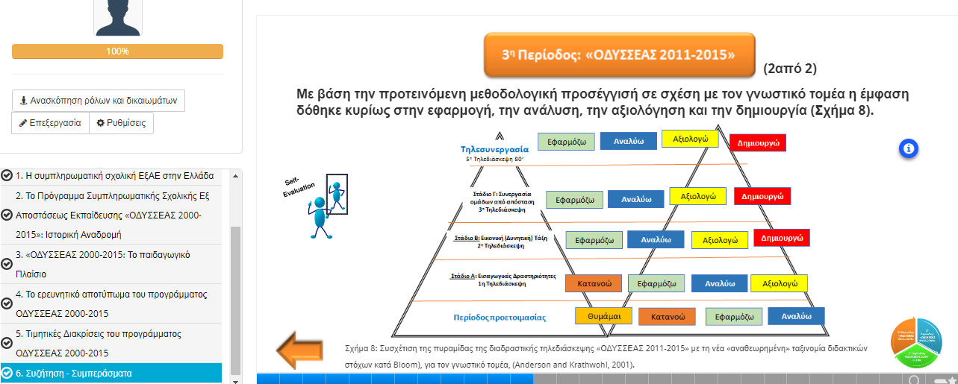
Εκπαιδευτικό υλικό (1/3)

Slide 14
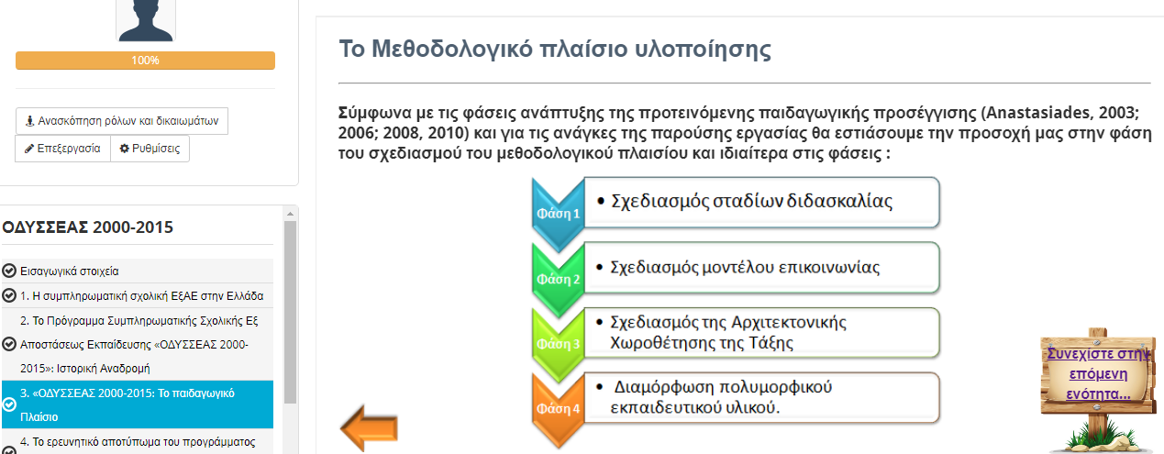
Εκπαιδευτικό υλικό (2/3)

Slide 15

Εκπαιδευτικό υλικό (3/3)

Slide 16
Αποτελέσματα - Κύρια ευρήματα (1/3)
Ομοιομορφία ενοτήτων-
λογική αλληλουχία των διαφανειών
Κατανοητό και εύληπτο περιεχόμενο
Ευχάριστο και με συχνές εναλλαγές ψηφιακό περιβάλλον
Οι δραστηριότητες εξυπηρετούν τους στόχους.

Slide 17
Αποτελέσματα - Κύρια ευρήματα (2/3)
Οι ασκήσεις αυτοαξιολόγησης παρέχουν την απαιτούμενη ανατροφοδότηση
Πλοήγηση μέσω κουμπιών και εικονιδίων
Οι προτάσεις για περεταίρω μελέτη δίνουν το ερέθισμα για εμβάθυνση της γνώσης

Slide 18
Αποτελέσματα - Κύρια ευρήματα (3/3)
Ο χρήστης έχει τον έλεγχο της ροής των πληροφοριών
Ανταποκρίνεται στο επίπεδο των επιμορφούμενων
Ποικιλία στον τρόπο παρουσίασης των πληροφοριών

Slide 19
Συμπεράσματα - Προτάσεις (1/4)
Η δοµή και η οργάνωση του υλικού και βασίζεται στο ποιοτικό κριτήριο της πολυµορφικότητας
Η ομοιομορφία των ενοτήτων αλλά και η λογική αλληλουχία των διαφανειών διευκολύνουν το ρυθμό μελέτης και μάθησης
Έλεγχος απόκτησης γνώσεων μέσω των ασκήσεων αυτοαξιολόγησης

Slide 20
Συμπεράσματα - Προτάσεις (2/4)
Βαθύτερη εμπλοκή στη μαθησιακή διαδικασία μέσω των δραστηριοτήτων
Ανταπόκριση στις ανάγκες των ενήλικων επιμορφούμενων ενισχύοντας διαρκώς το κίνητρό τους για μάθηση
Προώθηση της αυτόνομης, αυτενεργού και ανακαλυπτικής μάθησης

Slide 21
Συμπεράσματα - Προτάσεις (3/4)
Η εύκολη μετάβαση από διαφάνεια σε διαφάνεια και από ενότητα σε ενότητα -έλεγχος της ροής των πληροφοριών
Αρωγός της εξΑΕ οι νέες τεχνολογίες, καθώς προάγουν και μεταλαμπαδεύουν τη γνώση πιο εύκολα και πιο μεθοδευμένα
Προσπάθεια εφαρμογής του Ε.Υ που δημιουργήθηκε, σε εκπαιδευόμενους που θέλουν να επιμορφωθούν στο πρόγραμμα «ΟΔΥΣΣΕΑΣ»
Προτείνεται οι ασκήσεις αυτοαξιολόγησης να αποκτήσουν βαθμιαία δυσκολία

Slide 22
Συμπεράσματα - Προτάσεις (4/4)
Ηχητικές οδηγίες σε όλες τις ασκήσεις και ίσως σε όλες τις διαφάνειες που περιλαμβάνουν θεωρία
Διαφάνεια στο τέλος κάθε ενότητας με συγκεντρωμένες όλες τις προτάσεις για περαιτέρω μελέτη
Ενσωμάτωση βίντεο για τον τρόπο που διενεργείται στην πραγματικότητα μια τηλεδιάσκεψη ανάμεσα σε δύο τάξεις δύο διαφορετικών σχολείων

Slide 23


